Slide 1
SPORTIF

Slide 2
ASSISES FÉDÉRALES 2023 I MARSEILLE
SECURISATION DES PRATIQUES
Politique de prise en compte de la commotion cérébrale dans nos pratiques
Pertes de connaissance et vomissements

Slide 3
ASSISES FÉDÉRALES 2023 I MARSEILLE
1
2
AXES DE PRISE EN COMPTE DE LA COMMOTION CEREBRALE
PRINCIPES DU PROTOCOLE COMMOTION
3
4
5
LE SUIVI :
REGLES ET PROCESS
LA FORMATION ET LA SENSIBILISATION
QUESTIONS / ECHANGES

Slide 4
ASSISES FÉDÉRALES 2023 I MARSEILLE
APPLICATION DU PROTOCOLE COMMOTION
FORMATION INFORMATION
COMMUNICATION
01
- Protocole et procédures définis par le commission médicale (tests normés – conduites à tenir)
03
- Formation au protocole
Formation obligatoire à la détection
Communication et sensibilisation du public judo
DETECTION D’UNE SUSPICION DE COMMOTION
SUIVI DES COMMOTIONS
Sensibilisation des acteurs : Educateurs, organisateurs, etc…
- Gestion informatique nationale
- Autorisation médicale de reprise de l’activité.
02
04

Slide 5
ASSISES FÉDÉRALES 2023 I MARSEILLE
Les principes d’application du Protocole Commotion
En cas de suspicion de commotion cérébrale, les arbitres, les responsables de la manifestation ou le médecin, peuvent interrompre le combat et demander l’intervention du médecin de la compétition pour mettre en place le protocole commotion. Le protocole commotion sera réalisé en-dehors de l’aire de combat, dans un espace approprié.
Le combat reste suspendu le temps du protocole. Le temps de la suspension du combat ne devra pas excéder 10 minutes.
Le médecin prendra toutes les décisions relatives à la sécurité du combattant, pouvant aller jusqu’à l’arrêt de la compétition.
A tout moment, le médecin de la compétition peut intervenir de sa propre initiative sur l’aire de combat en demandant le « mate » de l’arbitre. Il peut également demander à visionner les images du combat.

Slide 6
ASSISES FÉDÉRALES 2023 I MARSEILLE
Suspicion de commotion cérébrale en dehors d’une phase compétitive
Pour toute situation relevant d’une phase non compétitive : entrainement, échauffement, examen de grade, etc... l’éducateur en charge de la séance ayant constaté ou ayant été prévenu d’une suspicion de commotion cérébrale doit :
1
2
3
CESSER IMMEDIATEMENT
ORIENTER
CONSULTER
Demander au judoka de cesser immédiatement la pratique
Orienter vers une consultation médicale dans les plus brefs délais.
Donner les conduites à tenir et s’assurer de la prise en charge médicale.

Slide 7
ASSISES FÉDÉRALES 2023 I MARSEILLE
Vomissements
Pour toutes les catégories d’âge, le vomissement pendant le combat engendre la perte du combat et déclenche un diagnostic médical pour reprise ou non de la compétition ou de la séance de pratique
En cas d'autorisation de reprise de la compétition ou de la séance de pratique, un deuxième vomissement engendre obligatoirement l'arrêt de la compétition ou de la séance de pratique.
Un suivi médical est recommandé avant la reprise de la pratique

Slide 8
ASSISES FÉDÉRALES 2023 I MARSEILLE
Perte de connaissance
Pour toutes les catégories d’âge, arrêt immédiat de la compétition ou de la séance de pratique pour toute perte de connaissance (étranglement ou commotion cérébrale).
Une consultation médicale doit suivre la perte de connaissance. Un suivi médical est recommandé avant la reprise de la pratique.
Une autorisation de reprise de la pratique doit être délivrée par un médecin

Slide 9
ASSISES FÉDÉRALES 2023 I MARSEILLE
EVOLUTION DES REGLEMENTS SPORTIFS

Slide 10
ASSISES FÉDÉRALES 2023 I MARSEILLE
Méthode
Compilation des demandes d’évolutions réglementaires posées tout au long de la saison
Elaboration des propositions par les équipes techniques concernées et propositions posées par le Conseil des Règlements de janvier pour les résolutions nécessitant une validation de l’Assemblée Générale.
Présentation au Conseil d’Administration Fédéral puis validation par l’Assemblée Générale Fédérale

Slide 11
ASSISES FÉDÉRALES 2023 I MARSEILLE
Principes
Volonté de simplification pour plus de lisibilité et coller aux contraintes de terrain, voir aux adaptations qui s’opèrent déjà.
Répondre aux contraintes sociétales imposées ou qui risquent de nous être imposées si nous ne les anticipons pas
Faciliter le travail des organisateurs notamment aux plus bas échelons

Slide 12
ASSISES FÉDÉRALES 2023 I MARSEILLE
1
2
GRADE MINIMUM POUR ACCEDER AU TITRE D’ARBITRE DEPARTEMENTAL
CATEGORIES DE POIDS
5
4
3
CONDITIONS DE PARTICIPATION BI-NATIONAUX
et
PARTICIPATION DES FRANCAIS AUX COMPETITIONS A L’ETRANGER
CONDITIONS DE PARTICIPATION DES ETRANGERS AUX COMPETITIONS
et
AUX COMPETITIONS PAR EQUIPES
PRECISIONS SUR LA COULEUR DES JUDOGIS EN CHAMPIONNATS
6
7
MISE EN CONFORMITE DE LA REGLEMENTATION ANTIDOPAGE
REGLEMENTATION SPECIFIQUE AUX TRANSGENRES

Slide 13
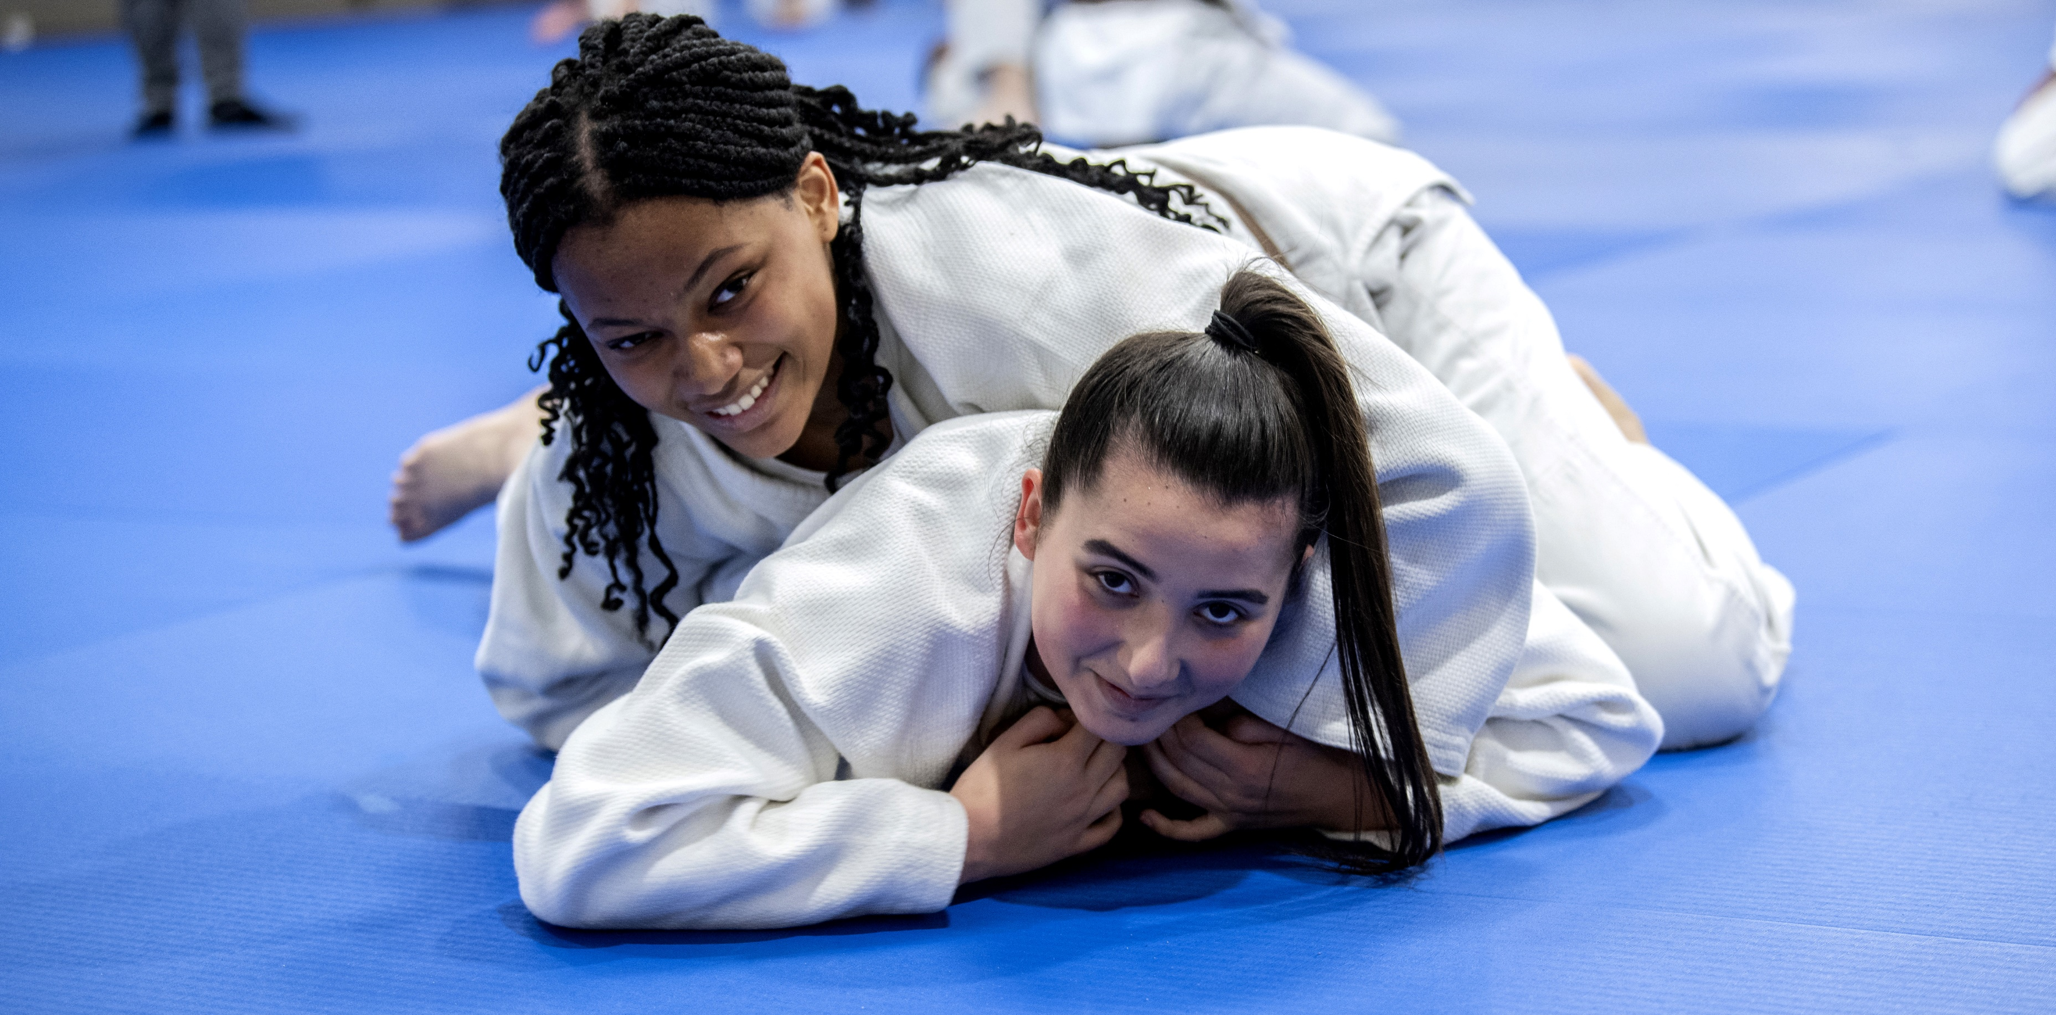
ASSISES FÉDÉRALES 2023 I MARSEILLE
NATIONALITE
DOUBLE NATIONALITE
PARTICIPATION DES ETRANGERS AUX COMPETITIONS ORGANISEES PAR LA FFJDA
PRECISIONS
« … au niveau international »
« … RL de la catégorie d’âge»
CONDITIONS GENERALES
EQUIPES
« … RL de la catégorie d’âge»
« … sans restriction de
positionnement ou non sur RL IJF »
2 années de licence
Formulaire uniquement pour les étrangers

Slide 14
ASSISES FÉDÉRALES 2023 I MARSEILLE
QUESTIONS - ECHANGES
TITRE

Slide 15
FORMATION
EVOLUTION DES QUALIFICATIONS FEDERALES D’ENSEIGNEMENT

Slide 16
ASSISES FÉDÉRALES 2023 I MARSEILLE
1
2
CONTEXTE
LES EVOLUTIONS PROPOSEES
3
4
LE CERTIFICAT D’ASSISTANT PROFESSEUR
LE CERTIFICAT D’ANIMATEUR FEDERAL

Slide 17
ASSISES FÉDÉRALES 2023 I MARSEILLE
CONTEXTE – ENJEUX - OBJECTIFS
Adéquation des formats de qualifications fédérales avec les besoins des clubs et des territoires
Permettre une montée en compétence en améliorant les formats de parcours de formation et d’acquisition tout au long de la vie
Anticiper la transformation des parcours en bloc de compétences
Permettre la spécialisation et l’expertise par l’agrégation des certifications complémentaires adaptées
Améliorer la « transformation » des titulaires des premiers niveaux de certifications vers les métiers de l’enseignement du judo

Slide 18
ASSISES FÉDÉRALES 2023 I MARSEILLE
LES EVOLUTIONS PROPOSEES
Paragraphe concerné :
P129 à 132_L – ANNEXE 2 – ENSEIGNEMENT ET FORMATION
Qualification Fédérale d’Assistant Club
Qualification Fédérale d’Animateur Suppléant
Certificat Fédéral pour l’Enseignement Bénévole
Action : Remplacement de texte
Texte :
Mise en place de la Qualification Fédérale d’Assistant Professeur en remplacement de la Qualification Fédérale d’Assistant Club.
Mise en place de la Qualification d’Animateur Fédéral en remplacement de la Qualification Fédérale d’Animateur Suppléant et du Certificat Fédéral pour l’Enseignement Bénévole.
TEXTES OFFICIELS 2022 - 2023
PROPOSITION
TEXTES OFFICIELS 2023 - 2024

Slide 19
ASSISES FÉDÉRALES 2023 I MARSEILLE
Assistant Club (AC)
Certificat d’Assistant Professeur
Permet d’assister un enseignant.
Ne délivre pas les grades.
Qualification délivrée par les Ligues.
Animateur Suppléant (AS)
Certificat d’Animateur Fédéral
Certificat Fédéral pour l’Enseignement Bénévole (CFEB)
Permet d’enseigner en autonomie pédagogique à titre bénévole et en fonction du/des socles de compétence(s) choisie(s).
Qualification délivrée par les Ligues.

Slide 20
ASSISES FÉDÉRALES 2023 I MARSEILLE
CERTIFICAT
D’ASSISTANT PROFESSEUR

Slide 21
ASSISES FÉDÉRALES 2023 I MARSEILLE
1
LE POSITIONNEMENT DE LA QUALIFICATION
Soit en appui sur un club avec un enseignant BPJEPS minimum
Soit en appui sur ses comités départementaux
Soit en appui d’une ingénierie régionale
Délivré par la ligue
Sous autorité fonctionnelle de l’enseignant
Possibilité de déléguer la formation
Ne peut intervenir seul
Minimum minime ceinture bleue
Tuteur club = minima CQP MAM
LE PARCOURS DE LA FORMATION
2
Un stage pédagogique de 50 heures minimum
Une formation de 30 heures par la ligue ou en délégation
Un bilan final
Alternance
Bilan final à différencier d’un examen
3
LE BILAN FINAL
Un entretien pédagogique
Une démonstration technique libre
Un bilan et une évolution personnelle
Bilan final = 50 minutes maximum
Présenter son experience en stage pédagogique
Démonstration des techniques de base
Aspects fondamentaux et sécuritaires de la pratique

Slide 22
ASSISES FÉDÉRALES 2023 I MARSEILLE
CERTIFICAT
D’ANIMATEUR FEDERAL

Slide 23
ASSISES FÉDÉRALES 2023 I MARSEILLE
DUREE DE VALIDITE
03
DEROGATION EXCEPTIONNELLE
1 an
01
Sur plusieurs associations
Président Ligue / DTR
ENCADREMENT
AUTONOMIE PEDAGOGIQUE
Vise à répondre aux besoins des petites associations
02
À titre bénévole sur les spécificités validées
Délivre les grades kyus
04

Slide 24
ASSISES FÉDÉRALES 2023 I MARSEILLE
SOCLE COMMUN
SOCLE DE COMPETENCES SPECIFIQUES
ALTERNANCE EN CLUB
33 H en OF + 7 H FOAD
14 H / SOCLE
50 H
CERTIFICATION
Réglementation & sécurité
Les caractéristiques des publics
Les fondamentaux
La pédagogie
La validation du parcours « Lutte contre les dérives » en FOAD
Evaluation formative en FOAD
Une présentation détaillée de la filière de formation fédérale
Eveil judo
Ecole de judo (6/8 ans – 9/12 ans)
Le judo ados (13/15 ans)
Le judo adultes (16 ans et +)
Le jujitsu
Autres thématiques : validation stage d’été formateurs
2 H
TITRE
TITRE
Technique
Pédagogique
Oral
10 € / heure
560 € minimum
Validation
106 heures obligatoires (Socle commun + 1 socle spécifique + alternance.)
Validation du CAF = allègement de l’UC2 du CQPMAM et de l’UC3 du BPJEPS.
Renouvellement avec 14h sur un nouveau socle spécifique ou 20h de formation continue. (Échéance à définir)

Slide 25
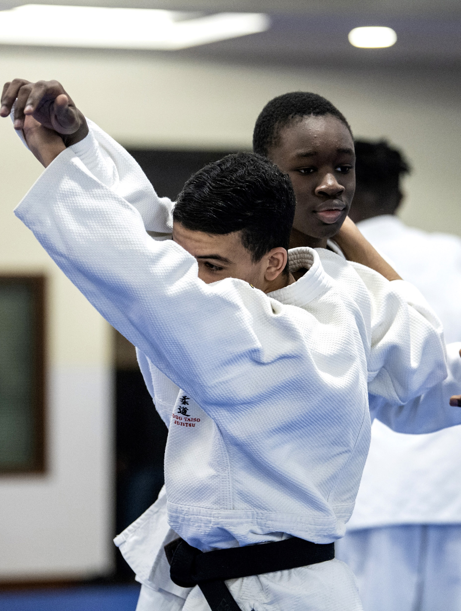
ASSISES FÉDÉRALES 2023 I MARSEILLE
EQUIVALENCES
CFEB
Equivalence avec les CFEB en cours de validité. Les prérogatives d’encadrement sont prolongées pour la saison 2023 / 2024 qu’à la condition d’avoir justifié des 20h de formation continue avant le 31 octobre 2023
Durant la saison 2023 / 2024, les CFEB auront l’équivalence du socle commun du CAF. Ils devront pour continuer à enseigner la saison suivante, valider le(s) socle(s) spécifique(s) du(des) public(s) qu’ils encadrent. Pour se faire, ils pourront se présenter directement à la certification du socle concerné à titre gratuit.
AS
Equivalence avec les Animateurs Suppléants (en cours de réflexion) sur les mêmes délais que les CFEB :
auront l’équivalence du socle commun du CAF
Obligation de se former et de se présenter à un socle spécifique

